Slide 1
WorldCraft 3.1

Slide 2
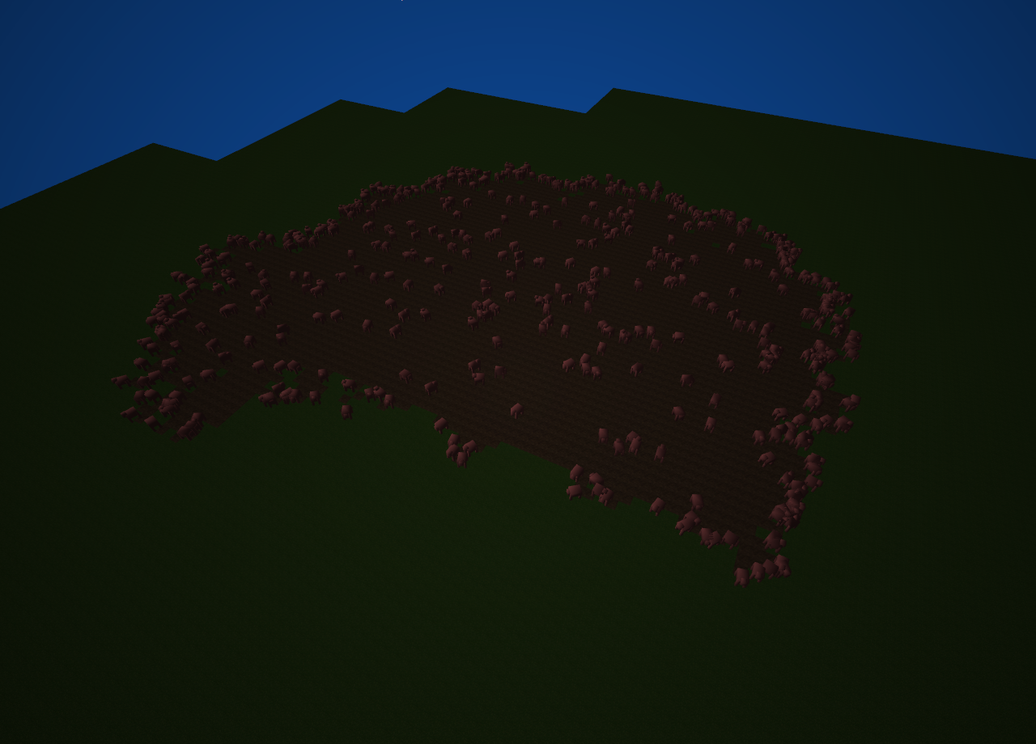
Worldcraft 2.5

Slide 3
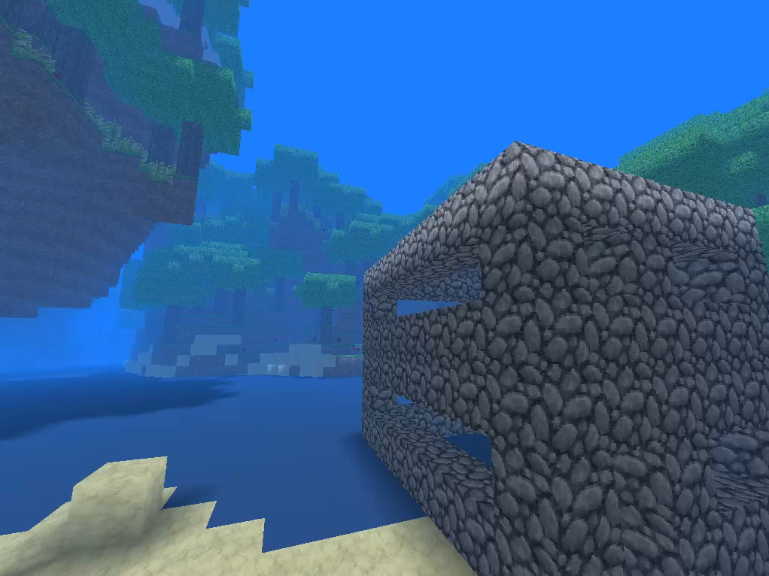
Het eerste huis(Jan Heikens),
uit de hand gebouwd

